Slide 1

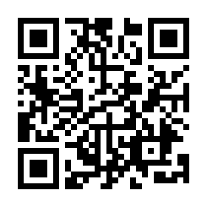

市 川 雅 也
Masanari ICHIKAWA
博士学生（情報学）
静岡大学大学院 自然科学系教育部・認知的コミュニケーション研究室
〒432-8011 静岡県浜松市中央区城北3-5-1
Mail: ichikawa.masanari.18@shizuoka.ac.jp Web: masanarius.github.io

Slide 2
市 川 雅 也
Masanari ICHIKAWA
博士学生（情報学）
静岡大学大学院 自然科学系教育部・認知的コミュニケーション研究室
〒432-8011 静岡県浜松市中央区城北3-5-1
Mail: ichikawa.masanari.18@shizuoka.ac.jp Web: masanarius.github.io

Slide 3
市 川 雅 也
Masanari ICHIKAWA
Ph.D. Student in Informatics
Graduate School of Science and Technology, Shizuoka University
3-5-1 Johoku, Chuo-ku, Hamamatsu, Shizuoka, 4328011 Japan
Mail: ichikawa.masanari.18@shizuoka.ac.jp Web: masanarius.github.io

Slide 4
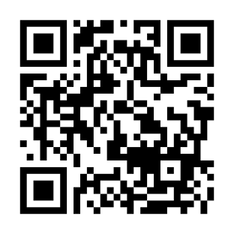
市 川 雅 也
Masanari ICHIKAWA
博士学生（情報学）
静岡大学大学院 自然科学系教育部・認知的コミュニケーション研究室
〒432-8011 静岡県浜松市中央区城北3-5-1 Tel: 080-1590-6189
Mail: ichikawa.masanari.18@shizuoka.ac.jp Web: masanarius.github.io

Slide 5
市 川 雅 也
Masanari ICHIKAWA
博士学生（情報学）
静岡大学大学院 自然科学系教育部・認知的コミュニケーション研究室
〒432-8011 静岡県浜松市中央区城北3-5-1 Tel: 080-1590-6189
Mail: ichikawa.masanari.18@shizuoka.ac.jp Web: masanarius.github.io

Slide 6
市 川 雅 也
Masanari ICHIKAWA
Ph.D. Student in Informatics
Graduate School of Science and Technology, Shizuoka University
3-5-1 Johoku, Chuo-ku, Hamamatsu, Shizuoka, 4328011 Japan Tel: +81-80-1590-6189
Mail: ichikawa.masanari.18@shizuoka.ac.jp Web: masanarius.github.io

